Slide 1


创意源于生活
设计大乱炖
2016.12.09

Slide 2


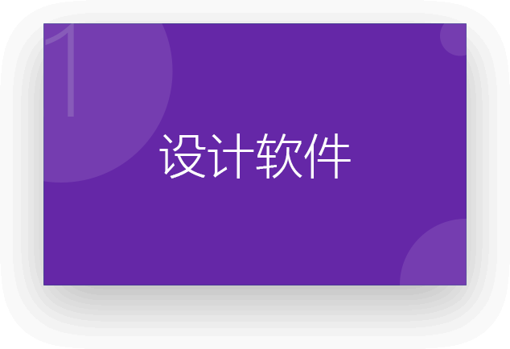
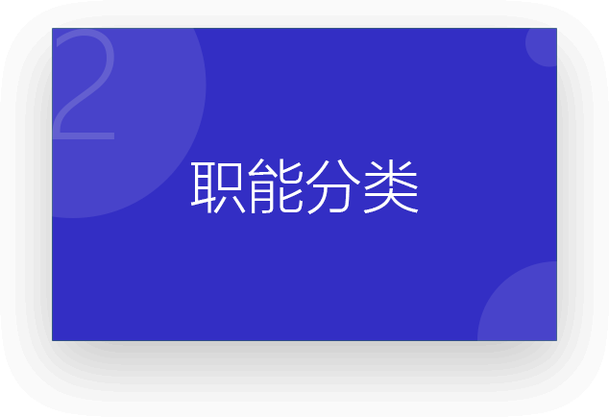
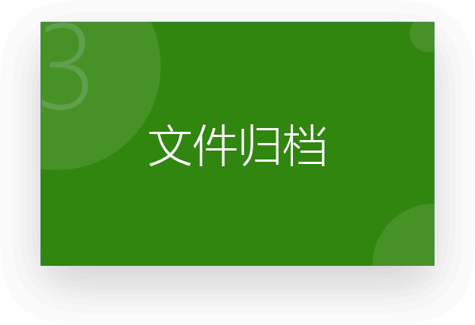
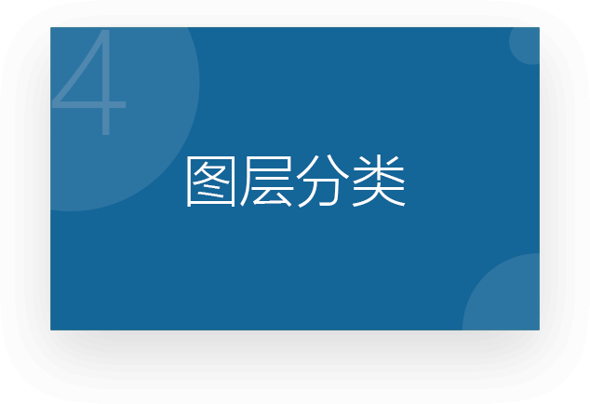
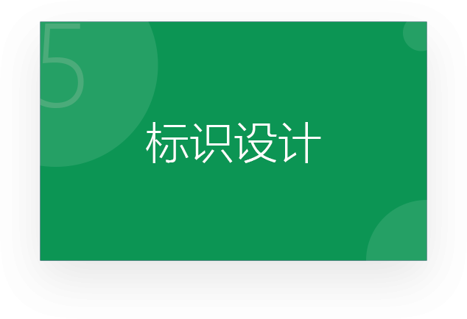
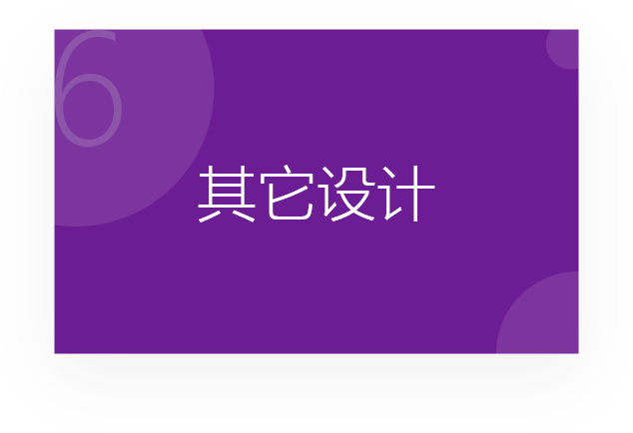
目录

Slide 3



一
设计软件
1.常用软件
设计软件
职能分类
文件归档
图层分类
2.不常用软件
标识设计
其它设计

Slide 4





二
职能分类
设计软件
职能分类
文件归档
图层分类
标识设计
其它设计

Slide 5
二
职能分类
设计软件
网页设计师
职能分类
网页设计师是指精通Photoshop、Dreamweaver、Flash
为网站页面进行设计并制作的职位
文件归档
图层分类
标识设计
使用软件
职能延伸
其它设计

Slide 6
二
职能分类
设计软件
视觉设计师
职能分类
视觉传达设计是为现代商业服务的艺术，主要包括标志设计、广告设计、包装设计、
店内外环境设计、企业形象设计等方面，由于这些设计都是通过视觉形象传达给消费
者的，因此称为“视觉传达设计”，它起着沟通企业——商品——消费者桥梁的作用。
文件归档
图层分类
标识设计
使用软件
职能延伸
其它设计

Slide 7
二
职能分类
设计软件
交互设计师
职能分类
交互指的是产品与它的使用者之间的互动过程，而交互设计师则是
秉承以用户为中心的设计理念，以用户体验度为原则，对交互过程
进行研究并开展设计的工作人员。
文件归档
图层分类
标识设计
使用软件
职能延伸
其它设计

Slide 8
二
职能分类
设计软件
界面设计师
职能分类
界面设计师即（UI设计师）则指从事对软件的人机交互、操作逻辑、界面美观的
整体设计工作的人。
文件归档
图层分类
标识设计
使用软件
职能延伸
其它设计

Slide 9
二
职能分类
设计软件
平面设计师
职能分类
平面设计工作是一个创意性比较强的工作。表现在报纸、杂志、书籍、
海报、传单、标志、VI等等纸质媒体上。
文件归档
图层分类
标识设计
使用软件
职能延伸
其它设计

Slide 10
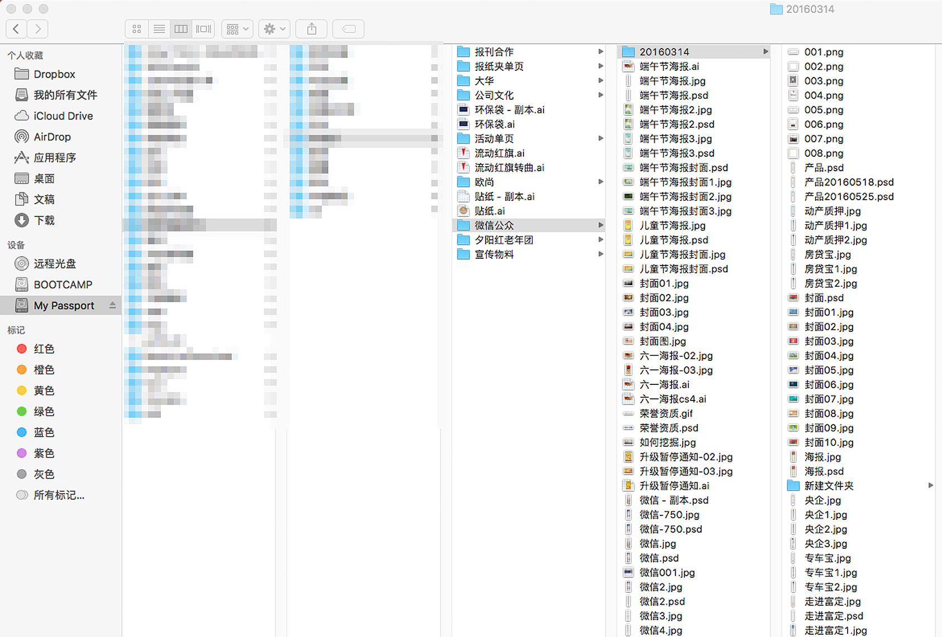
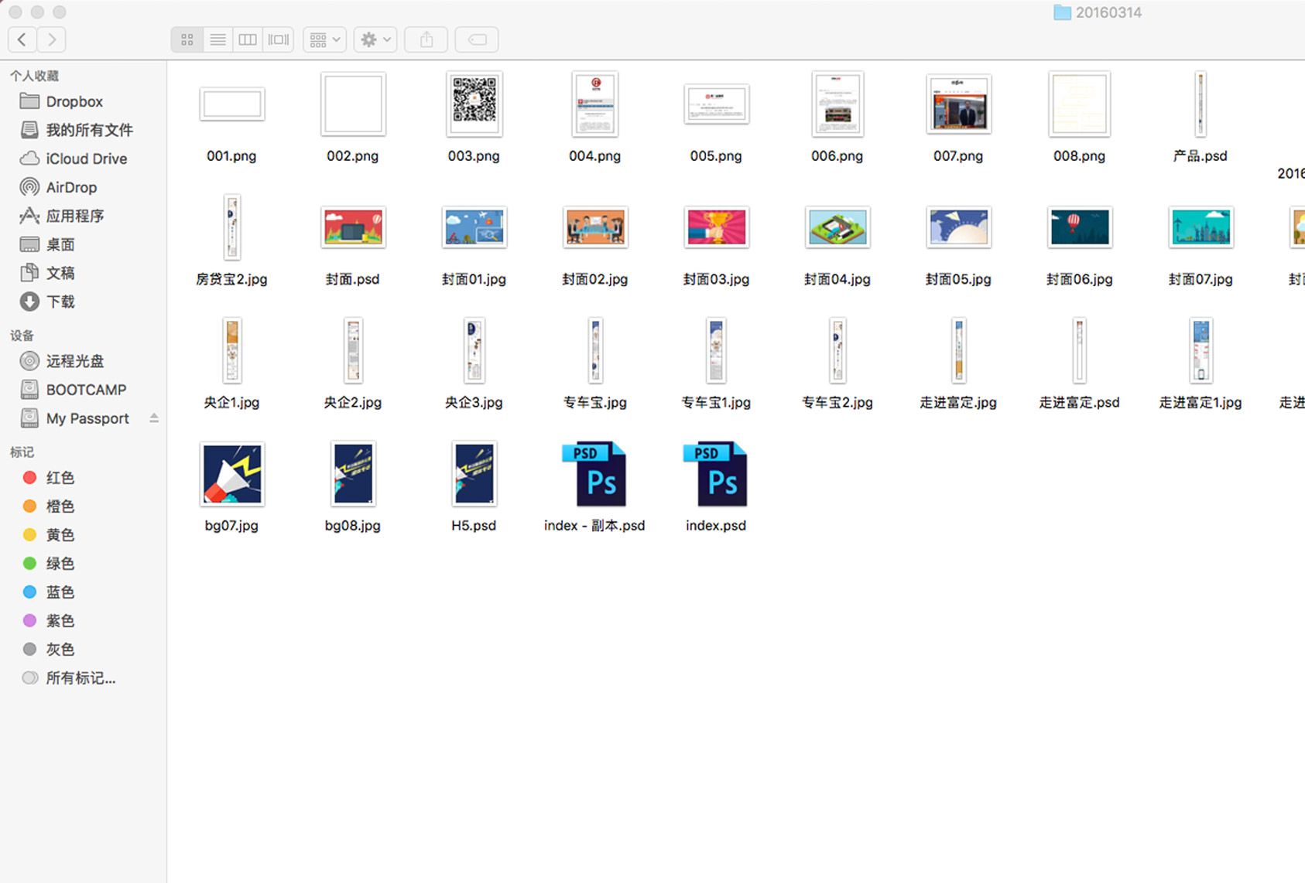
三
文件归档
设计软件
职能分类
文件归档
图层分类
标识设计
其它设计
文件分类不清晰

Slide 11
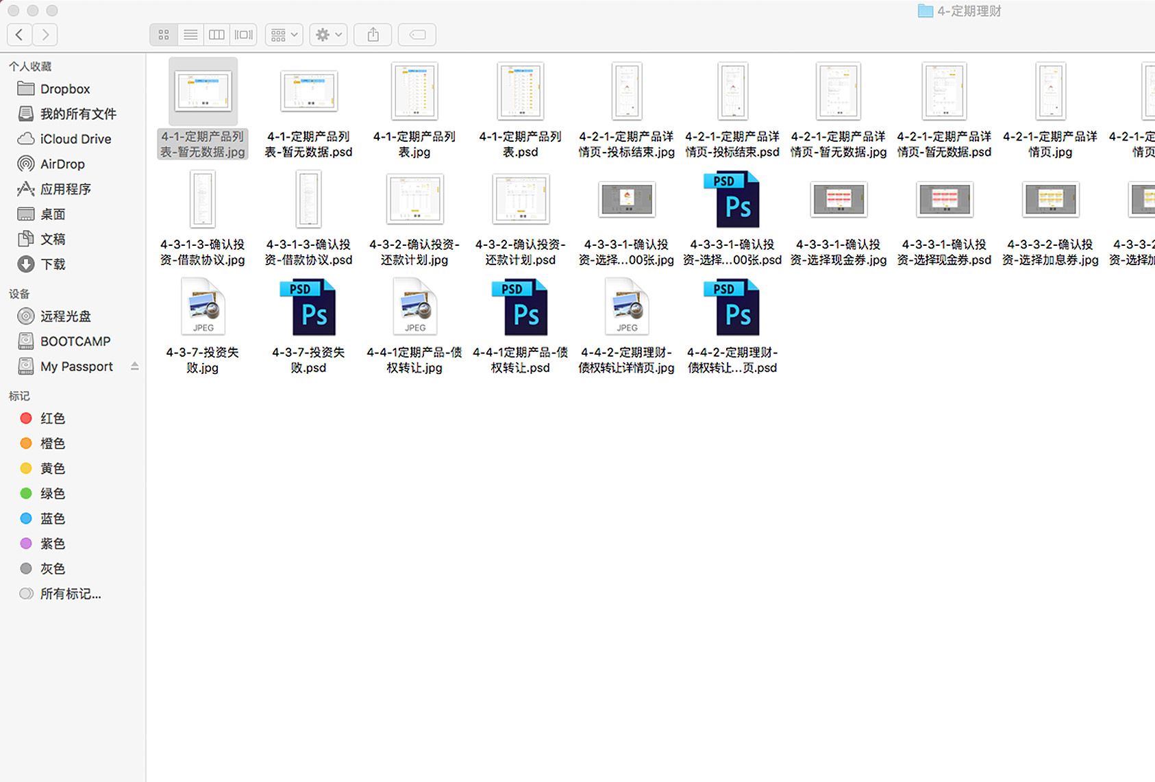
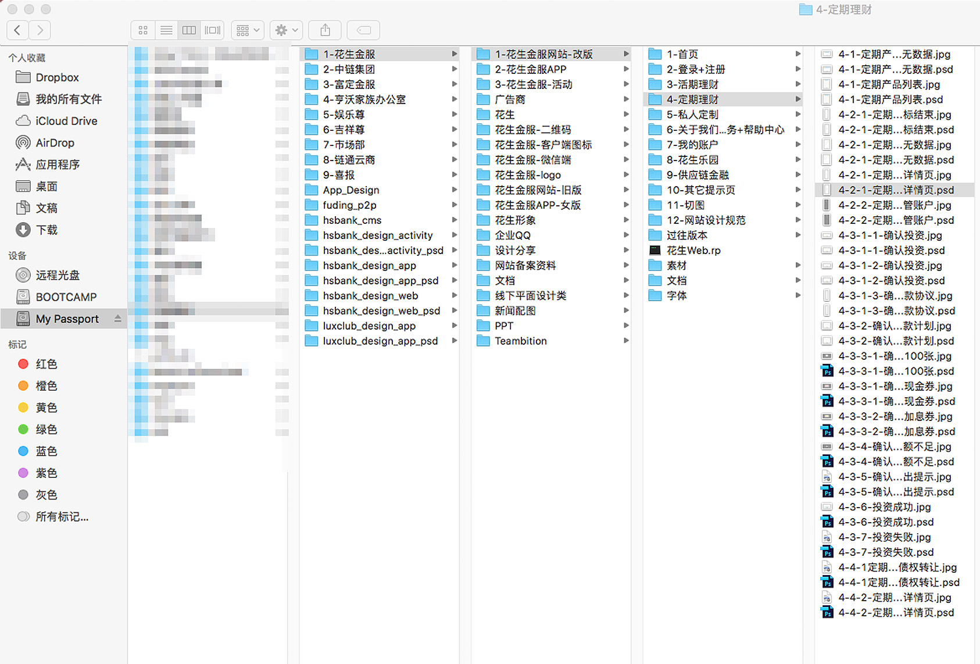
三
文件归档
设计软件
职能分类
文件归档
图层分类
标识设计
其它设计
文件分类算清晰

Slide 12
三
文件归档
设计软件
为什么需要文件归档？
职能分类
项目太多
同事休假
员工离职
团队不成熟
文件归档
图层分类
标识设计
其它设计

Slide 13
四
图层分类
什么是图层？
设计软件
职能分类
PSD
图像
图标
文件归档
图形
像素
图层分类
标识设计
为什么要图层分类？
其它设计
自己修改
同类修改
前端
切图
合并
提取

Slide 14
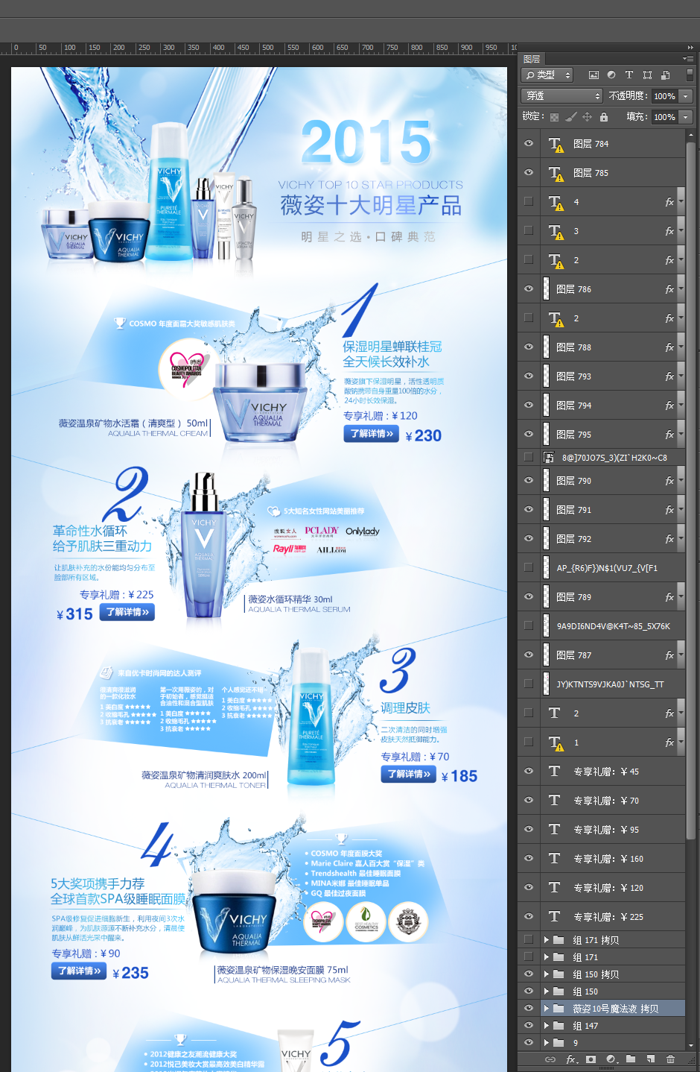
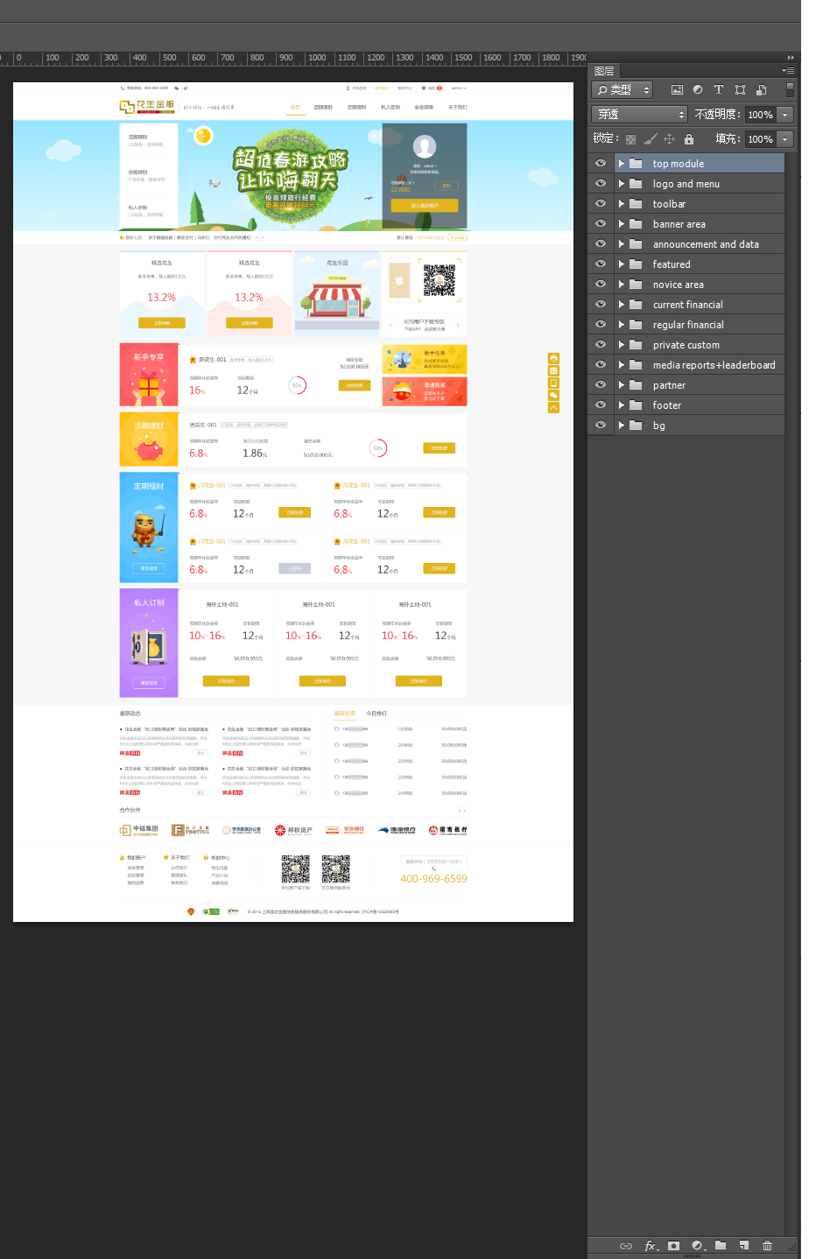
四
图层分类
设计软件
职能分类
文件归档
图层分类
标识设计
其它设计

Slide 15
五
标识设计
设计软件
设计一个标识需要考虑哪些因素？
职能分类
品牌定位
用户人群
行业
元素含义
颜色含义
文件归档
图层分类
标识设计
其它设计

Slide 16


五
标识设计
设计软件
职能分类
文件归档
图层分类
标识设计
其它设计

Slide 17
六
其它设计
设计软件
其它设计里有哪些内容？
职能分类
活动专题
网页设计
应用设计
文件归档
图层分类
标识设计
其它设计

Slide 18
生活需要设计
谢谢
多为别人考虑一小步，生活将会改变一小步
[1%]

